Slide 1



Daten, Digitalisierung, Zukunft: der PNRR für die IKT, der Zeichen setzt
25. März 2026
2. ABTEILUNG PLANUNG, STEUERUNG UND INFORMATIONSSYSTEM

Slide 2
Bei der ministeriellen Abteilung für die digitale Transformation wurden sieben Projekte im Rahmen der Maßnahme M1C1 zur Digitalisierung der lokalen öffentlichen Verwaltungen eingereicht. Gesamtfinanzierung: 1.331.797 Euro
Cloud-Migration
Nationale digitale Datenplattform
Digitale Zustellungen (SEND)
Nationales Archiv für Hausnummern
Bürgernahe Interaktion
Nationales Meldeamtsarchiv
Einführung von PagoPA
2. ABTEILUNG PLANUNG, STEUERUNG UND INFORMATIONSSYSTEM

Slide 3


Cloud-Migration
Die Cloud ist das neue Zuhause der öffentlichen Daten: sicher, modern und zukunftsfähig
Die IT-Dienste der Gemeinde befinden sich jetzt in einem sichereren Rechenzentrum: in der Cloud (PNRR-Maßnahme 1.2)
Wir haben unsere Daten und Dienste auf die zertifizierte Cloud-Infrastruktur des Polo Strategico Nazionale (PSN) übertragen.
Die verwalteten Daten werden unter Einhaltung der Nachhaltigkeitsgrundsätze (DNSH) anhand höchster Sicherheitsstandards vor Cyberangriffen geschützt.
PNRR-Finanzierung: 822.474,00 €
2. ABTEILUNG PLANUNG, STEUERUNG UND INFORMATIONSSYSTEM

Slide 4
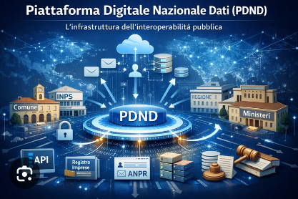
Nationale digitale Datenplattform (PDND)
PDND: die digitale Brücke, die alle Daten der ÖV miteinander verbindet und die Interoperabilität zwischen öffentlichen Verwaltungen gewährleistet (PNRR-Maßnahme 1.3.1)
Über die Nationale Digitale Datenplattform (PDND) „kommunizieren“ öffentliche Einrichtungen miteinander: Der Datenaustausch erfolgt unter Wahrung des Datenschutzes und der IT-Sicherheit.
Die Umsetzung erfolgte vollständig durch den IT-Bereich der Gemeinde
PNRR-Finanzierung: 203.435,00 €

Slide 5

Plattform für digitale Zustellungen
Mit SEND wissen Sie immer, wenn die Gemeinde Ihnen schreibt
Digitale SEND-Zustellungen (PNRR-Maßnahme 1.4.5)
Rechtswirksame Mitteilungen – z.B. von Verwaltungsakten und Bußgeldbescheiden – werden digital übermittelt.
Die Wahl eines digitalen Wohnsitzes bedeutet, dass man nicht mehr an Schaltern anstehen muss, alles sofort erhält und dass die Zustellungskosten im Vergleich zu herkömmlichen Einschreiben auf Papier reduziert werden.
SEND digitale Zustellung
Die SEND-Plattform
PNRR-Finanzierung: 69.000,00 €

Slide 6
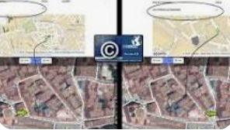
Hausnummern
Der offizielle Wegweiser der öffentlichen Verwaltung: Wir wollen uns doch nicht verlaufen!
Nationales Hausnummern-Archiv (PNRR-Maßnahme 1.3.1 - ANNCSU)
Das Projekt bringt Ordnung in das Durcheinander von Straßen, Gassen und Hausnummern und stellt sicher, dass jede Adresse in Italien eindeutig und zertifiziert ist: ein einziges Archiv für alle Gemeinden.
Es ist unverzichtbar für:
Bevölkerungsschutz und Rettungsdienste
städtebauliche Planung
Verwaltungsakte
PNRR-Finanzierung: 18.990,54 €

Slide 7
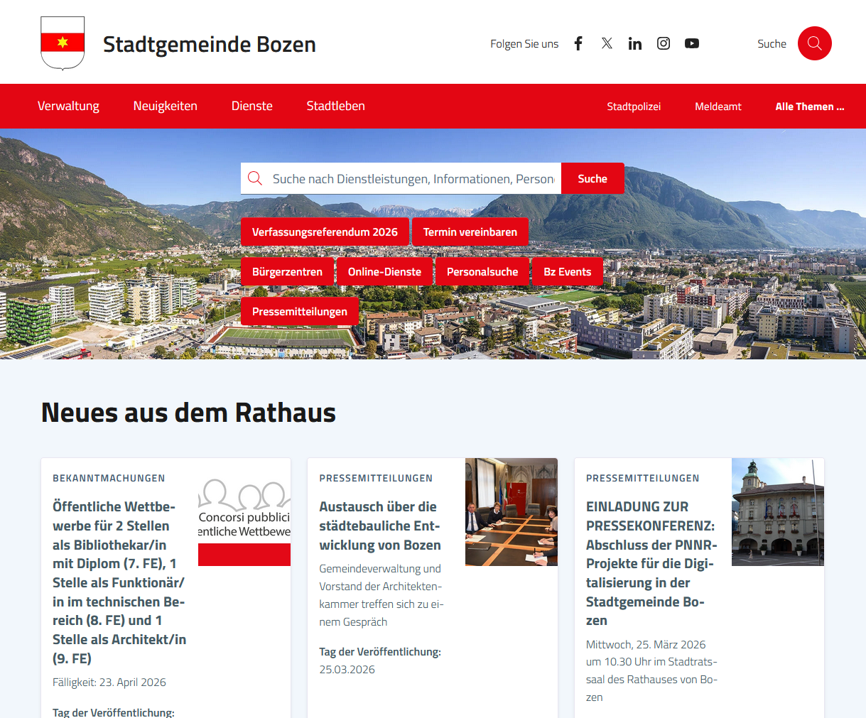
Website der Gemeinde
Die Gemeinde schnell und direkt
Die neue Website: mobile-first, BürgerInnen-always, zugänglich für alle!
Bürgernahe Interaktion (PNRR-Maßnahme 1.4.1)
Wir haben die Website der Gemeinde noch intuitiver und benutzerfreundlicher gestaltet und an die Richtlinien der Agentur für das digitale Italien (AGID) angepasst
Es handelt sich um weit mehr als nur ein Restyling: Es wurden Standards eingeführt, um den Bürgerinnen und Bürgern eine bessere Nutzung zu ermöglichen
PNRR-Finanzierung: 162.545,00 €

Slide 8

Nationales Meldeamtsarchiv
Bescheinigungen mit einem Klick: ANPR – Digitales Meldeamt: ANSC (PNRR-Maßnahme 1.4.4)
Wir sind nun Teil des Nationalen Meldeamtes (ANPR) und des digitalen Standesamtes (ANSC), mit positiven Auswirkungen auf :
die BürgerInnen: rechtsgültige Geburts- oder Wohnsitzbescheinigungen können direkt von zu Hause aus heruntergeladen werden
die Sicherheit: Die Stadtpolizei kann die Daten in Echtzeit abrufen, Kontrollen vor Ort können so schneller und effektiver durchgeführt werden
die interne Effizienz: Die berechtigten Stellen können die Meldedaten online überprüfen
PNRR-Finanzierung: 19.642,00 €

Slide 9

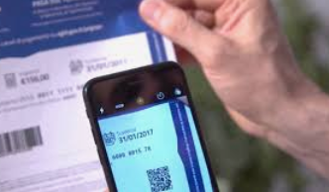
PagoPA
Bezahlen Sie, wie Sie wollen, wo Sie wollen: QR-Code und fertig! (PNRR-Maßnahme 1.4.3)
Bereits seit längerem für verschiedene Gemeindedienste verfügbar
BürgerInnen können jederzeit bezahlen, ohne dass es zu formalen Fehlern beim Betrag kommt, und erhalten eine elektronische Zahlungsbestätigung
PagoPA
PNRR-Finanzierung: 35.711,00 €

Slide 10

Übersicht Projekte
PROJEKTE PNRR | MASSNAHMEN- CUP | Beginn deR ProjektEN | Verwirklichung deR ProjektEN | Finanzierte BetrÄgE
Cloud-Migration des Rechenzentrums PSN | 1.2 – Cloud-Anpassung für lokale öffentliche Verwaltungen - Gemeinden - April 2022 I51C22CC000970001 | 29/06/2022 | 08/01/2026 | 822.474,00 €
Erneuerung der Website | 1.4.1 - Paket Informierte Bürger - Gemeinden - September 2022 I51F22003520006 | 28/09/2022 | 03/02/2026 | 162.545,00 €
SEND | 1.4.5 - Zustellung digitaler ÖV-Dokumente - Gemeinden - September 2022 I51F2200379006 | 18/10/2022 | 10/10/2023 | 69.000,00 €
PDND | 1.3.1 - „Nationale digitale Datenplattform”-PDND - Gemeinden - Oktober 2022 I51F22007230001 | 03/02/2023 | 18/01/2024 | 203.435,00 €
PagoPA | 1.4.3 - Einführung der pagoPA-Plattform - Gemeinden - September 2022 I51F23000260006 | 22/03/2023 | 01/12/2023 | 35.711,00 €
ANNCSU | 1.3.1 - „Nationale digitale Datenplattform”-ANNCSU Gemeinden - Mai 2025 I51J25001720006 | 09/07/2025 | 02/02/2026 | 18.990,54 €
ANPR - ANSC | 1.4.4 - Ausweitung der Nutzung des digitalen Melderegisters (ANPR)- Beitritt zum digitalen Personenstandsregister - Gemeinden - Juli 2025 I51F25000890006 | 18/07/2025 | 08/01/2026 | 19.642,00 €
Finanzierter Betrag - Gesamtsumme |  |  |  | 1.331.797,54 €

Slide 11
EINIGE ZAHLEN
90 % der italienischen Bevölkerung sind ans Internet angeschlossen (90 % der Italiener nutzen täglich das Internet – Bericht der AGCom „italiani-internet“) – Der Durchschnitt in den Ländern der EU liegt bei 95 %
Über 97 % der italienischen NutzerInnen greifen über mobile Geräte, vor allem über Smartphones, auf das Internet zu [businessonline.it]
55 % der Bevölkerung nutzen Online-Banking-Dienste (Digital Banking Experience Report 2025 – europäischer Durchschnitt: 70%)
55,1 % der Bevölkerung haben bereits einmal online mit der ÖV interagiert (Eurostat-Erhebung Februar/2025)
Es gibt 82,2 Millionen aktive Mobilfunkanschlüsse, was 139 % der Bevölkerung entspricht (mehr als eine SIM-Karte pro Person) [datareportal.com]
Die FTTP-Abdeckung (Glasfaseranschluss bis zum Haus) hat 70,7 % erreicht und entspricht damit dem EU-Durchschnitt [digital-st....europa.eu]
Das digitale Italien am 31.12.2025: ein Land, das viel besser vernetzt ist, als wir denken

Slide 12
SÜDTIROL
93 % der Südtiroler Haushalte mit mindestens einem Mitglied im Alter zwischen 16 und 74 Jahren haben von zu Hause aus Zugang zum Internet
89 % der Südtiroler Bevölkerung nutzen das Internet täglich, was dem nationalen Durchschnitt entspricht
63 % der Befragten geben an, in den letzten drei Monaten Online-Banking-Dienste genutzt zu haben
50 % der Südtiroler Bevölkerung geben an, das Internet in den letzten 12 Monaten für die Kommunikation mit der ÖV genutzt zu haben.
Offizieller ASTAT-Report “Südtiroler Bevölkerung und IKT – 2025 (Personen im Alter zwischen 16 und 74 Jahren)

